Slide 1
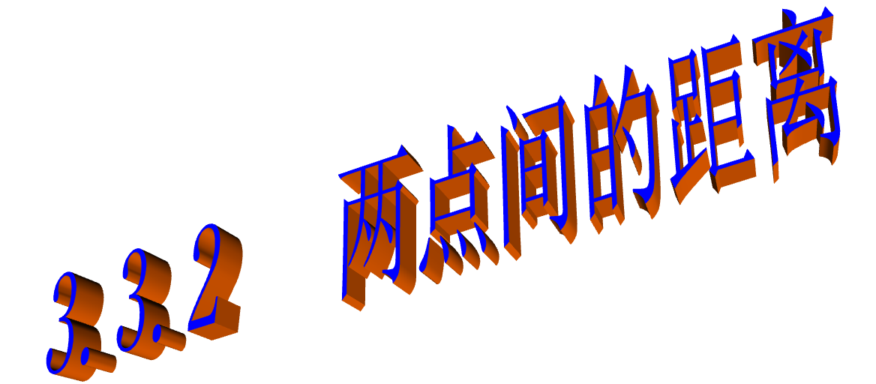

Slide 2
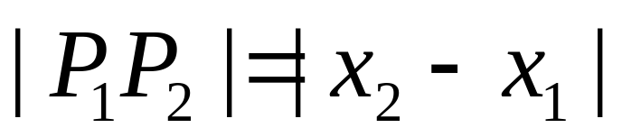
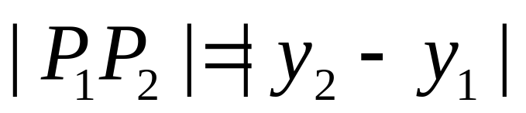
知识点：
两点间的距离
已知平面上两点P₁(x₁,y₁)， P₂(x₂,y₂)，如何求P₁ P₂的距离| P₁ P₂ |呢?
y
y
P₁
P₂
P₂
P₁
o
x
x
o

Slide 3
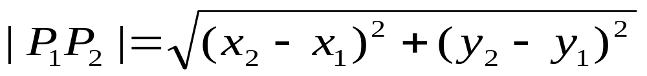
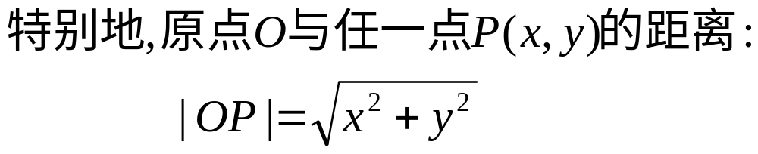
知识点：
两点间的距离
已知平面上两点P₁(x₁,y₁)， P₂(x₂,y₂)，如何求P₁ P₂的距离| P₁ P₂ |呢?
y
P₁
(x₁,y₁)
Q
(x₂,y₁)
P₂
(x₂,y₂)
o
x

Slide 4
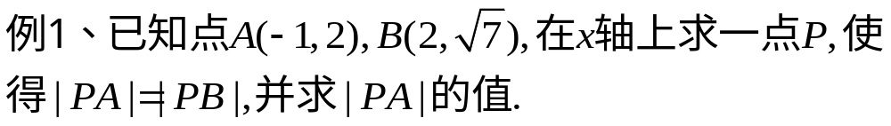
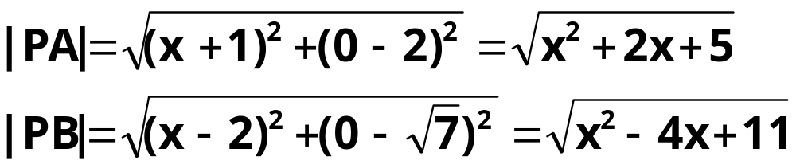
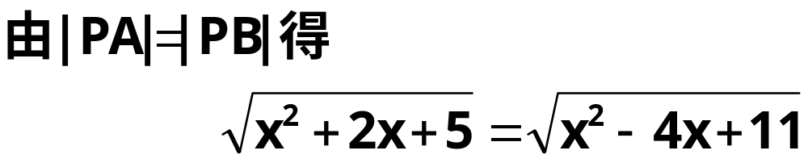
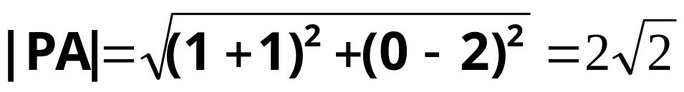
典型题例
题型一：两点间距离公式的运用
解：设所求点为P(x,0)，于是有
解得x=1，所以所求点P(1,0)

Slide 5
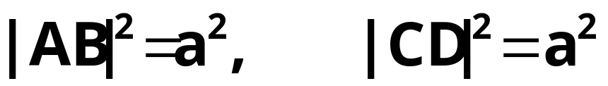
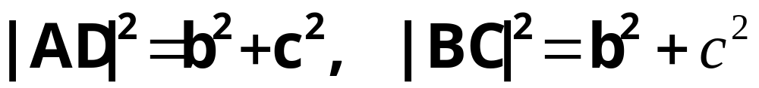
例题分析
题型二：证明几何问题
例2、证明平行四边形四条边的平方和等于两条对角线的平方和。
y
解：如图，以顶点A为坐标原点，AB所在直线为x轴，建立直角坐标系，则有A(0,0)
D
(b,c)
C
(a+b,c)
设B(a,0),D(b,c),由平行四边形的性质可得C(a+b,c)
o
x
A
B
(0,0)
(a,0)
因此，平行四边形四条边的平方和等于两条对角线的 平方和

Slide 6
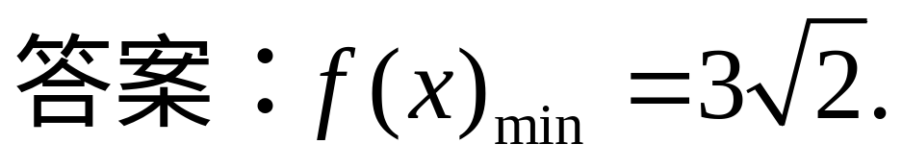
题型三：数形结合求最值

Slide 7
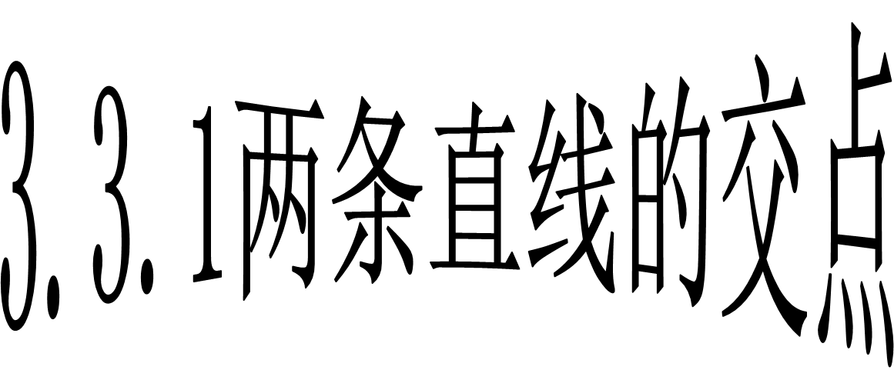

Slide 8
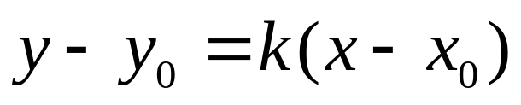
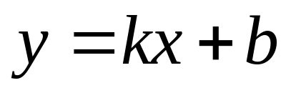
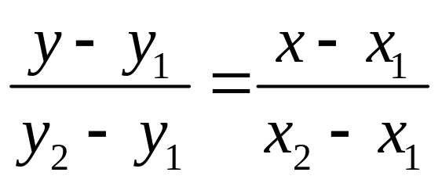
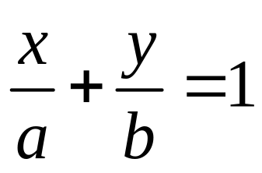
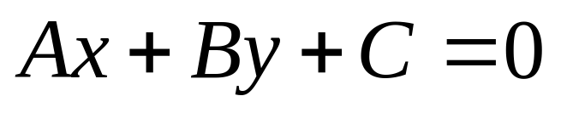
直线方程的多种形式
知识回顾：
斜率和一点坐标
点斜式
斜率k和截距b
斜截式
两点式
两点坐标
点斜式
两个截距
截距式
化成一般式

Slide 9
一、基本知识
相交
1.同一平面内两条直线有三种位置关系：
，其公共点分别是
2.两条直线相交，则交点同时在 ，
交点的坐标一定是
平行
重合
一个
没有
无数个
这两条直线上
两直线方程组成的方程组的解

Slide 10
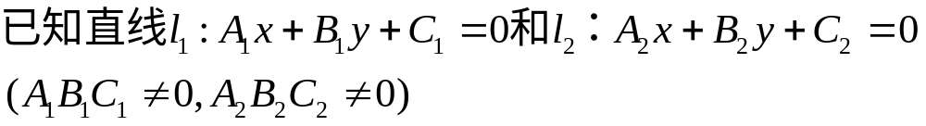
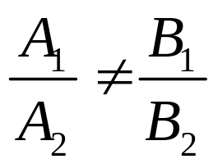
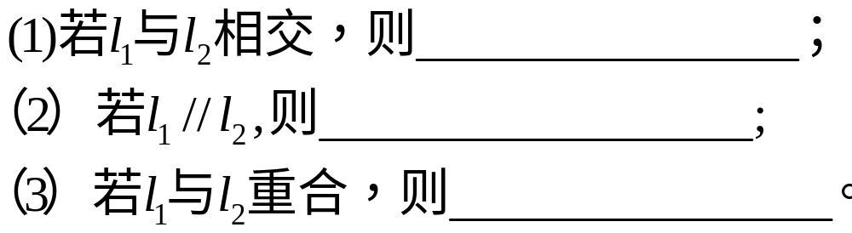
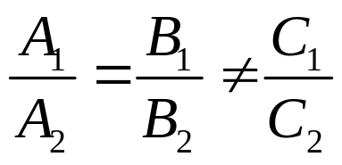

二、基本知识
若系数有为0的情形，则结论（1）做何修改？

Slide 11
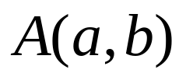
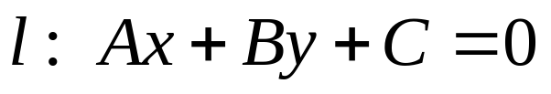
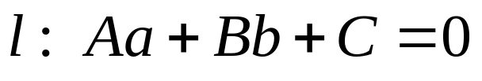
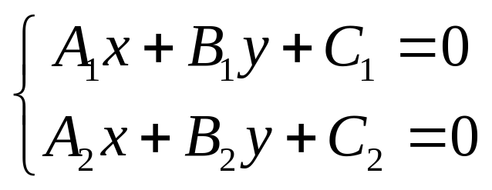
三、几何关系的代数表示
几何元素及关系 | 代数表示
点A
直线l
点A在直线l上
直线l₁与l₂的交点是A
A的坐标满足方程
A的坐标是方程组的解

Slide 12
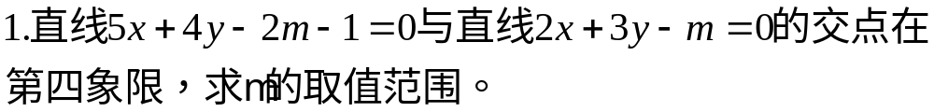
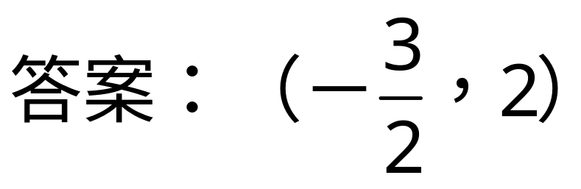
典型题例
题型一：判断两条直线的交点位置问题

Slide 13
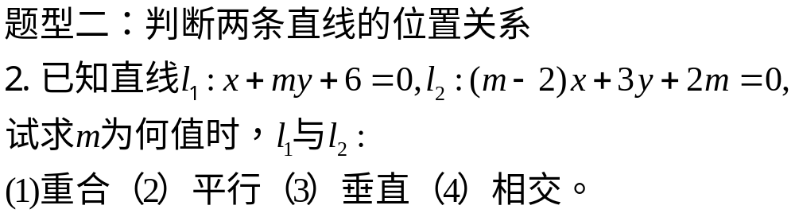
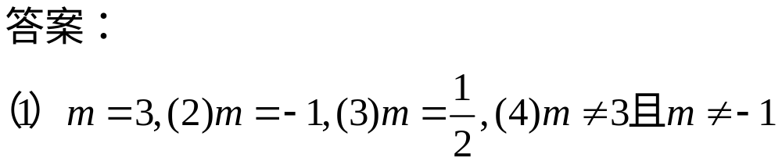
典型题例

Slide 14
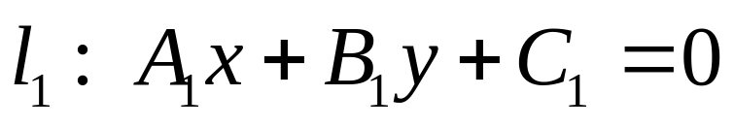
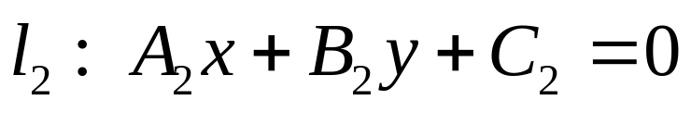
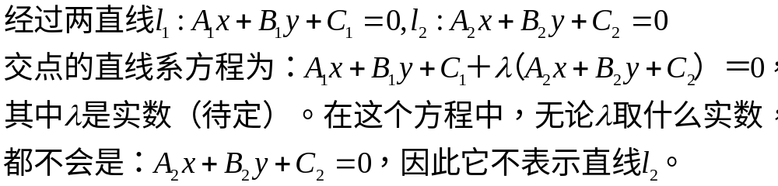
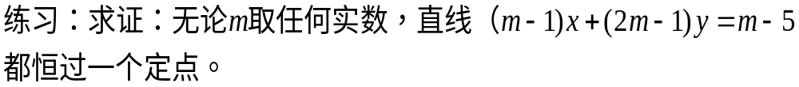
经过两直线交点的直线系
(1)已知：

Slide 15
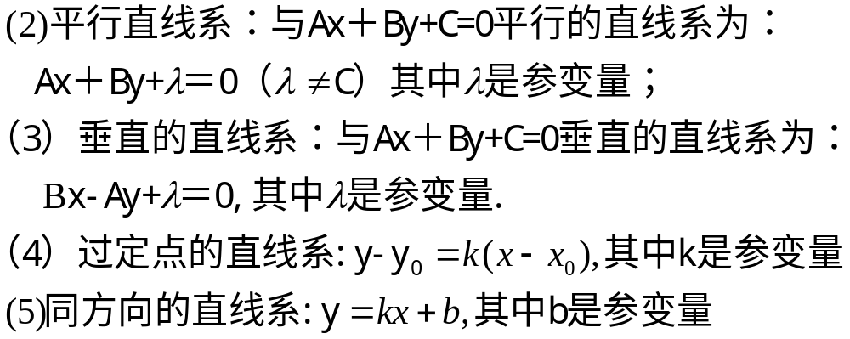
其它直线系

Slide 16
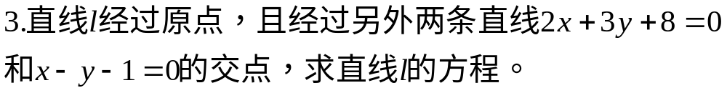
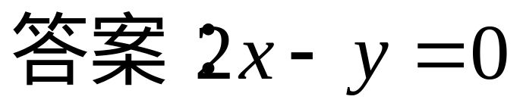
典型题例
题型三：直线系的运用

Slide 17
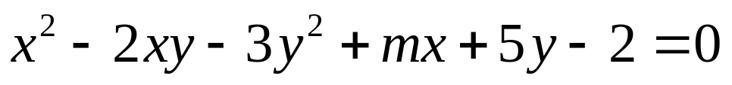


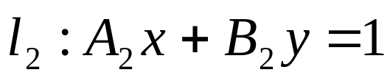



小题精讲
1)方程|x|+|y|=1表示的曲线所围成的图形面积为 （ ）
A．0.5 B．1 C．2 D．4
2)若方程
表示两条直线，则实数
=______
、
3)已知直线
1和
相交于点
，则过点
的直线方程为 ．

Slide 18
总结：
1.两条直线的交点的求法。
2.方程法判断两条直线的位置关系。
3.直线系的运用。
4.证明几何问题。

Slide 19
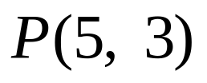
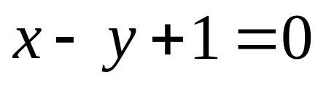
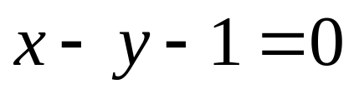
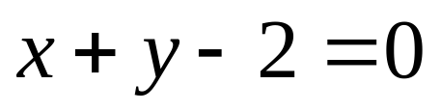
备用：
若直线a经过点 ，且与两平行线：
， 分别交于A、B两点，若线段AB中点在直线 上，求直线a的方程．

